Slide 1
TIS13534P KOMUNIKASI DAN KEAMANAN DATA
Minggu 6 - Autentifikasi

Slide 2
Daftar Menu:
Definisi Autentifikasi
Kegunaan Autentifikasi
Jenis Autentifikasi
Faktor Autentifikasi

Slide 3
Definisi Autentifikasi
-> Autentifikasi, berasal dari kata Yunani: authenthikos yang berarti “asli”. Dan authentes yang berarti “author”/pembuat/pengarang.
-> Autentifikasi adalah sebuah proses mengonfirmasi kebenaran atribut dari sebuah data yang diklaim benar oleh sebuah entitas

Slide 4
Analogi Sederhana
Ketika kita ingin jalan-jalan ke luar negeri, kita akan mengalami 2 proses autentifikasi:
Imigrasi dalam negeri
Imigrasi luar negeri
Petugas imigrasi ini akan memastikan bahwa baik dokumen maupun orang yang akan pergi adalah benar-benar orang tersebut.

Slide 5
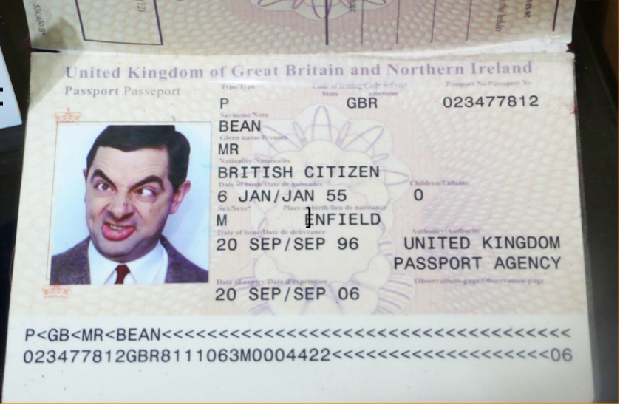
Analogi Sederhana
Atribut yang diperika oleh petugas imigrasi:
-> Foto
-> Nama
-> Nomor Paspor
-> Negara Asal
-> Tanggal Kadaluarsa Paspor
Jika atribut sudah benar, maka orang tersebut diizinkan pergi. Jika tidak petugas berhak menolak orang tersebut.

Slide 6
Autentifikasi Analog
Autentifikasi yang ada di benda-benda fisik, untuk mengecek kebenaran atau keasliannya diperlukan orang yang ahli atau dokumen yang mendukung.
Contoh: Paspor, Stiker, dan lain-lain

Slide 7
Autentifikasi Digital
Sesuai dengan namanya, autentifikasi ini bekerja di dunia digital. Proses autentifikasinya bisa berupa pengecekan Password, kode One Time Pad, kode checksum hash, dan lain-lain.
Contoh yang disebutkan merupakan benda yang unik, dan tidak sama satu dengan yang lain.

Slide 8
Otentifikasi Password
Sebuah proses autentifikasi yang sudah sangat umum digunakan di manapun. Di dunia digital, password digunakan sebagai kunci pembuka data/akun media sosial.
Kekuatan password tergantung oleh:
Panjang Password
Variasi Password
Namun ini lemah dengan Sniffer, Tamper

Slide 9
Contoh Password
Password Lemah:
topisaya
Password Sedang:
TopiSaya8854
Password Kuat:
TDP8%TDPzfwi*4FEj2zG

Slide 10
Otentifikasi Checksum
Proses ini melakukan pengecekan bahwa file yang didapat adalah 100% mirip tanpa ada perubahan. Jika ada perubahan, maka checksum akan berubah 100%.
Contoh:
MD5Sum: TOPI: bdc17201a70f92e5aa97df6990f3c937
MD5Sum: TOPi: a68abe80627a27ff3da1caa56a071cef

Slide 11
Algoritma Checksum
MD5Sum
SHA1
SHA256
SHA3
SysV Checksum
BSD Checksum

Slide 12
Otentifikasi One-Time Pad
Sebuah kode yang digunakan untuk membantu proses autentifikasi. Kodenya dibuat acak per menit, sehingga kuat dan tidak mudah dipecahkan
Biasanya digunakan di sistem Two-Factor Mechanism. Dan kode hanya bisa digunakan sekali
Contoh: Steam Guard, Microsoft Authentificator

Slide 13
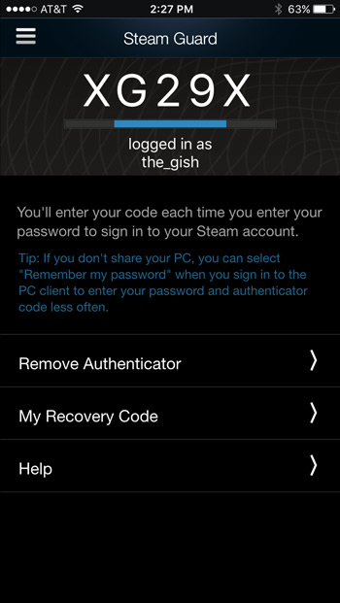
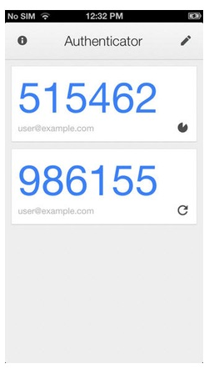
Contoh App

Slide 14
Jenis-jenis Autentifikasi
Jenis 1
Autentifikasi ini memerlukan orang pertama yang credible yang memiliki/merasakan/melihat bukti bahwa objek tersebut asli.
Jika objeknya adalah benda/seni, yang bisa membuktikannya adalah teman, keluarga, atau kolega.

Slide 15
Jenis-jenis Autentifikasi
Jenis 2
Proses autentifikasi ini membandingkan sebuah objek dengan bukti/tanda khusus mengenai benda asalnya.
Contoh: Lukisan yang dicek kesamaannya dalam lokasi, bentuk tanda khas (signature), gaya melukis.

Slide 16
Jenis-jenis Autentifikasi
Jenis 3
Jenis ini memerlukan bantuan luar seperti dokumen atau konfirmator eksternal lainnya.

Slide 17
Faktor Autentifikasi
Faktor di sini merujuk ke berapa banyak lapisan autentifikasi yang harus dilewati entitas/orang untuk mendapatkan aksesnya.
Ada:
Single-Factor Authentication
Two-Factor Authentication
Multi-Factor Authentication
Strong Authentication
Continuous Authentication

Slide 18
Single-Factor Authentication
Proses autentifikasi di sini hanya memerlukan satu faktor saja untuk masuk ke dalam sistem. Dan sistem ini paling banyak digunakan dibanding sistem lainnya.
Login e-mail, login media sosial, PIN ATM

Slide 19
Ilustrasi
1. Minta User dan Password
User
Server
2. User dan Password diberikan
3. Akses diberikan

Slide 20
Two-Factor Authentication
Proses autentifikasi di sistem ini memerlukan 2 faktor yang harus diberikan untuk masuk ke dalam sistem. Faktor kedua akan diminta jika faktor pertama diberikan.
Kode bisa diberikan melalui:
SMS, Kode App, E-Mail, Telepon.
Steam Guard, Google Authenticator

Slide 21
Ilustrasi
1. Minta User dan Password
User
Server
2. User dan Password diberikan
3. Verifikasi OTP
5. Input Kode OTP
6. Akses Diberikan
4. Dapat Kode OTP
OTP
Dari SMS, E-Mail, App Generator, Telepon

Slide 22
RADIUS
-> Singkatan dari Remote Authentication Dial In User Service
-> Sebuah protokol jaringan yang berguna sebagai Authentication, Authorizing, dan Accounting (Triple A/AAA)
-> Sering digunakan di Internet Service Provider dan Enterprise untuk mengatur jaringan

Slide 23
RADIUS
RADIUS sendiri adalah protokol klien/server yang berjalan di lapisan aplikasi (OSI Model), dan bisa menggunakan TCP atau UDP sebagai media.
Server Pengakses Jaringan (gateway) yang mengontrol akses ke jaringan, biasanya memiliki komponen klien RADIUS, yang dapat berkomunikasi dengan server RADIUS

Slide 24
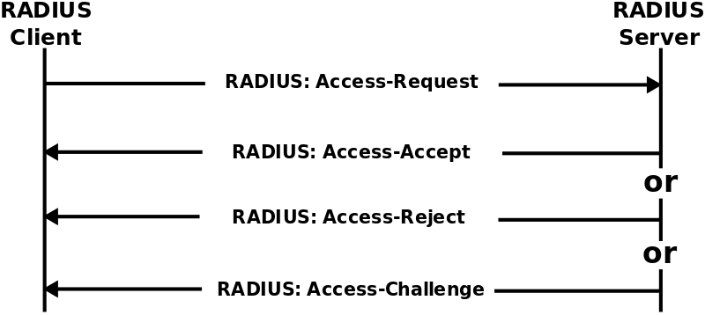
Cara Kerja RADIUS Authentication dan Authorizing

Slide 25
Penjelasan
Setiap jawaban dari Server RADIUS, server akan memberikan tiga jenis respons
Alasan ketika autentikasi gagal
Permintaan Input jika ada keamanan 2 lapis
Pesan Selamat Datang jika berhasil

Slide 26
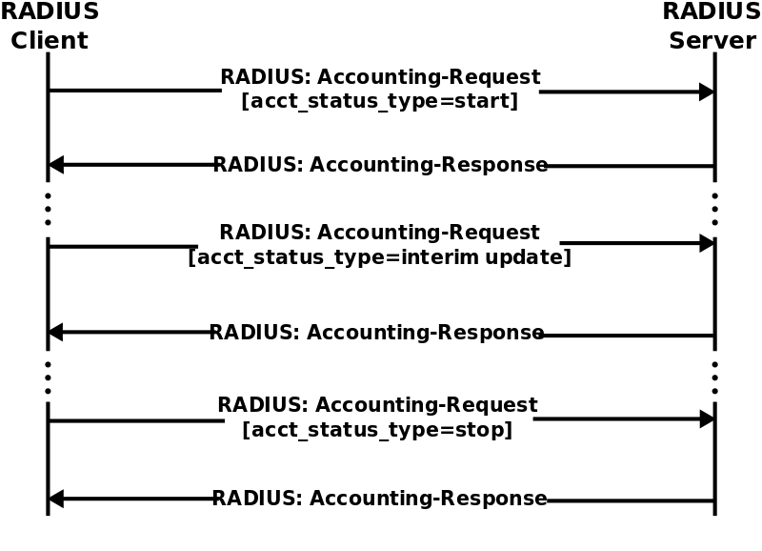
Cara Kerja RADIUS Accounting

Slide 27
Penjelasan
Dalam accounting RADIUS, ada tiga tahap yang harus dikerjakan oleh klien dan server:
1. Accounting-Request(acct_status_type=start)
2. Accounting-Request(acct_status_type=interim_update)
3. Accounting-Request(acct_status_type=stop)
Yang berarti: Mulai Sesi, Update Sesi, Akhiri Sesi.

Slide 28
Keamanan RADIUS
RADIUS mentransmisikan password yang rumit menggunakan shared secret dan Algoritma Hashing MD5.
Karena dinilai lemah, kemanan tambahan seperti Terowongan IPSec atau Jaringan Data Center Fisik harus digunakan untuk melindungi lalu lintas RADIUS dengan Server Pengakses Jaringan, dan RADIUS Server.

Slide 29
Kerberos
Kerberos mirip dengan RADIUS namun bekerja dengan cara yang berbeda.
Kerberos menggunakan sistem tiket untuk memberikan izin kepada nodes untuk berkomunikasi melalui media yang tidak aman. Ini dilakukan untuk melakukan identifikasi satu sama lain dengan cara yang aman.

Slide 30
Kerberos
Protokol mengharuskan Klien dan Server untuk mengidentifikasikan diri satu sama lain (mutual authentication)
Transmisi kerberos terlindungi dari serangan Sniffer dan Replay Attack
Kerberos dibangun dengan Kriptografi Simetris, dan Orang Ketiga Terpercaya. Namun terkadang, Kerberos menggunakan Kunci Publik

Slide 31
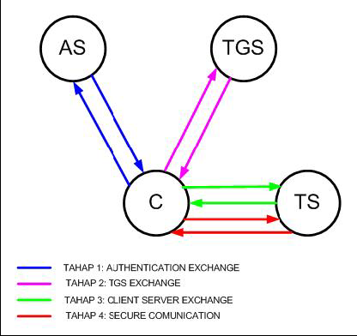
Kerberos Negosiasi

Slide 32
Tahap 1 – User Logon
Seorang user mengirimkan username dan password dari mesin klien, atau menggunakan kunci publik sebagai password
Klien merubah password menjadi cipher simetris, untuk proses selanjutnya.

Slide 33
Tahap 2 – Otentifikasi Klien
Klien mengirimkan pesan jelas ke Authentication Server
AS kemudian mengecek kebenarannya, dan membalas dua pesan jika benar.
Client Session Key, dan Ticket-Granting Ticket
Klien akan mendekrip pesan Client Session Key dengan password yang dirubahnya tadi

Slide 34
Tahap 3 – Otorisasi Layanan Klien
Ketika akan meminta Pelayanan (Service), klien akan mengirimkan:
Pesan Tertulis TGT berdasarkan TGT AS, dan ID Pelayanannya
Otentikator terenkripsi dengan TGS Session Key
Pesan-pesan itu kemudian akan didekripsi oleh server, dan dibalas dengan dua pesan:
Client-to-server Ticket
Client/Server Session Key

Slide 35
Tahap 4 – Permintaan Pelayanan Klien
Setelah menerima pesan dari TGS, klien bisa melakukan otentifikasi diri ke Service Server. Dan mengirimkan dua pesan ke sana:
Client-to-Server Ticket
Otentikator Baru
SS akan mendekripsi pesan, dan jika benar SS mengirimkan pesan:
Timestamp Otentikator
Klien mendekripsikan, dan mengecek kebenarannya
Dan Server bisa mulai melayani Klien.

Slide 36
Kelemahan Kerberos
Server Kerberos adalah terpusat, sehingga diperlukan availability hingga 100%. Bisa diatas dengan banyak server Kerberos
Jam Kerberos harus disinkronisasi, dikarenakan Kerberos sangat ketat persyaratan waktunya
Setiap Pelayanan Jaringan memerlukan hostname yang berbeda-beda

Slide 37
Bersambung ....

